Slide 1
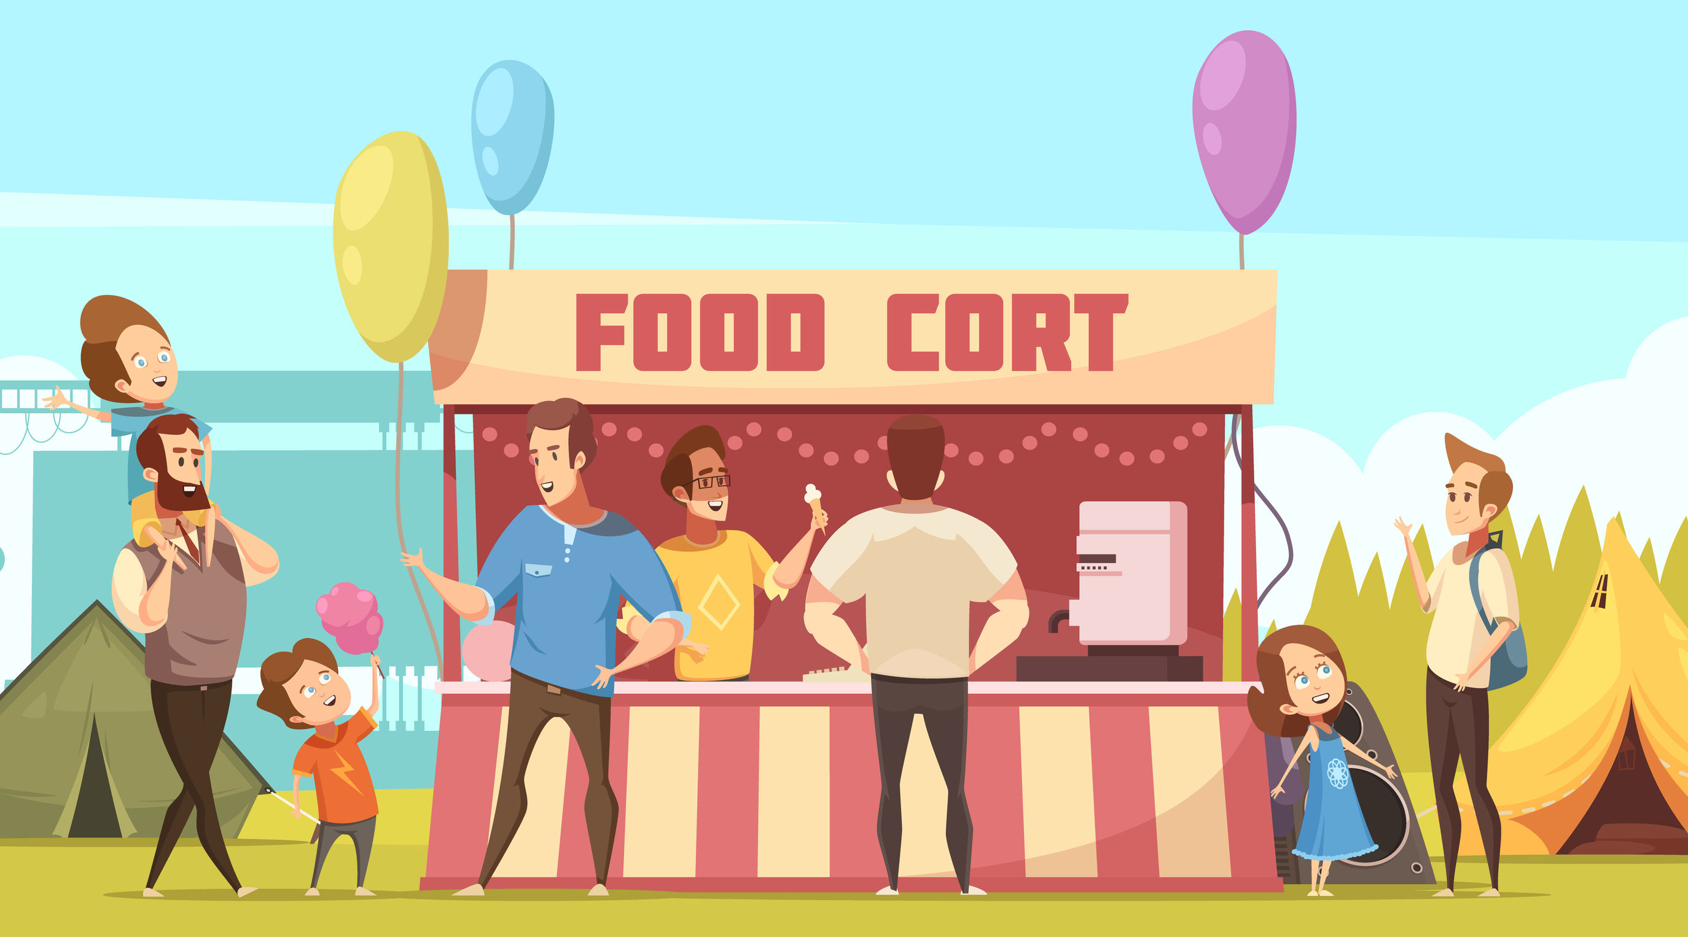
4
หน่วยการเรียนรู้ที่
- - - - - - - - - - - - -
กิจกรรมนันทนาการ
เพื่อสังคม

Slide 2
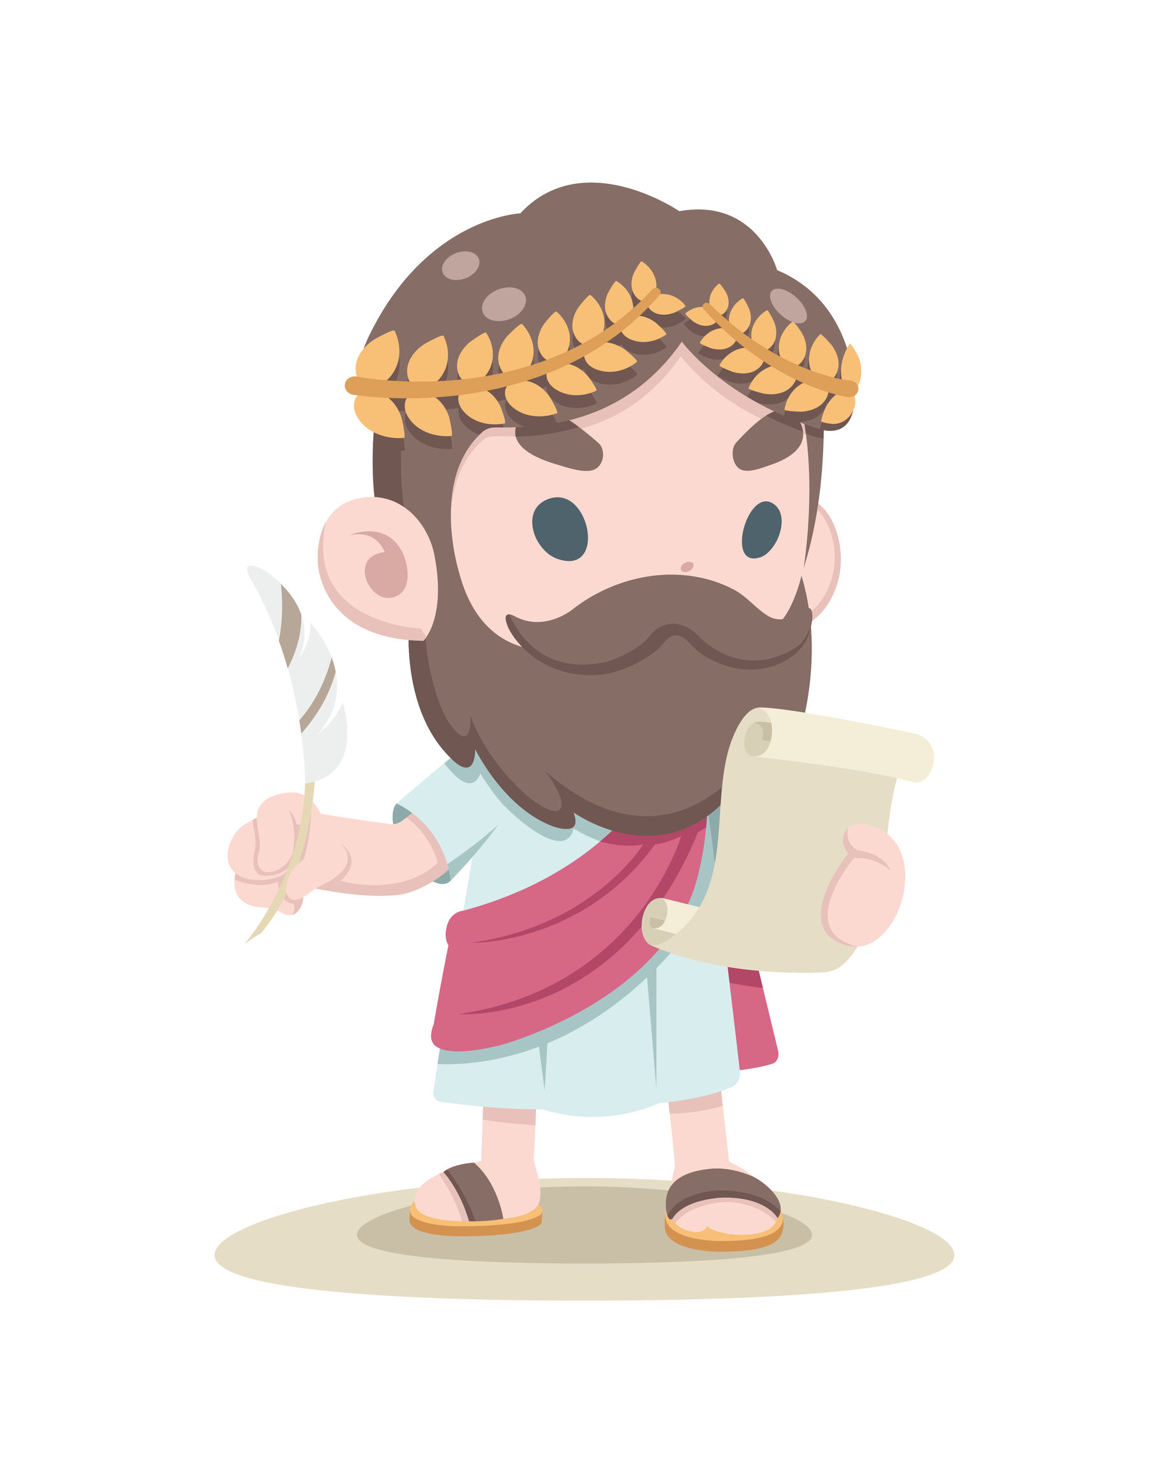
สาระการเรียนรู้
1. หลักการจัดกิจกรรมนันทนาการในสังคม
2. ลักษณะของโปรแกรมนันทนาการ
3. เกณฑ์ในการพิจารณาเลือกกิจกรรมโปรแกรมนันทนาการ
4. สิ่งอำนวยความสะดวกในการจัดบริการงานกิจกรรมนันทนาการ
5. ตัวอย่างเกมและเพลงนันทนาการ

Slide 3
หลักการจัดกิจกรรมนันทนาการในสังคม
1. ปัจจัยเบื้องต้น
- สำรวจประเมินค่าทรัพยากร งบประมาณ และบุคลากร
- ตรวจสอบขีดความสามารถในการจัดกิจกรรมนันทนาการ
- เตรียมแผนงานให้สอดคล้องกับงบประมาณ สถานที่ ความต้องการ
- สนับสนุนสมาชิกและองค์กรในท้องถิ่นให้มีโอกาสและมีส่วนร่วม

Slide 4
2. การวางโปรแกรมนันทนาการ
- ควรมีกิจกรรมที่หลากหลาย เป็นที่สนใจ และพึงพอใจ
- ต้องสร้างมนุษยสัมพันธ์และสัมพันธภาพทางสังคม
- มุ่งเน้นการใช้โอกาสในเวลาว่าง เพื่อพักผ่อนหย่อนใจ
- ต้องสัมพันธ์กับองค์กรในชุมชน และหน่วยงานอื่น ๆ
- ผู้นำกิจกรรมจะต้องมีความรู้ความสามารถ มีความสนใจ และมีความพร้อม

Slide 5
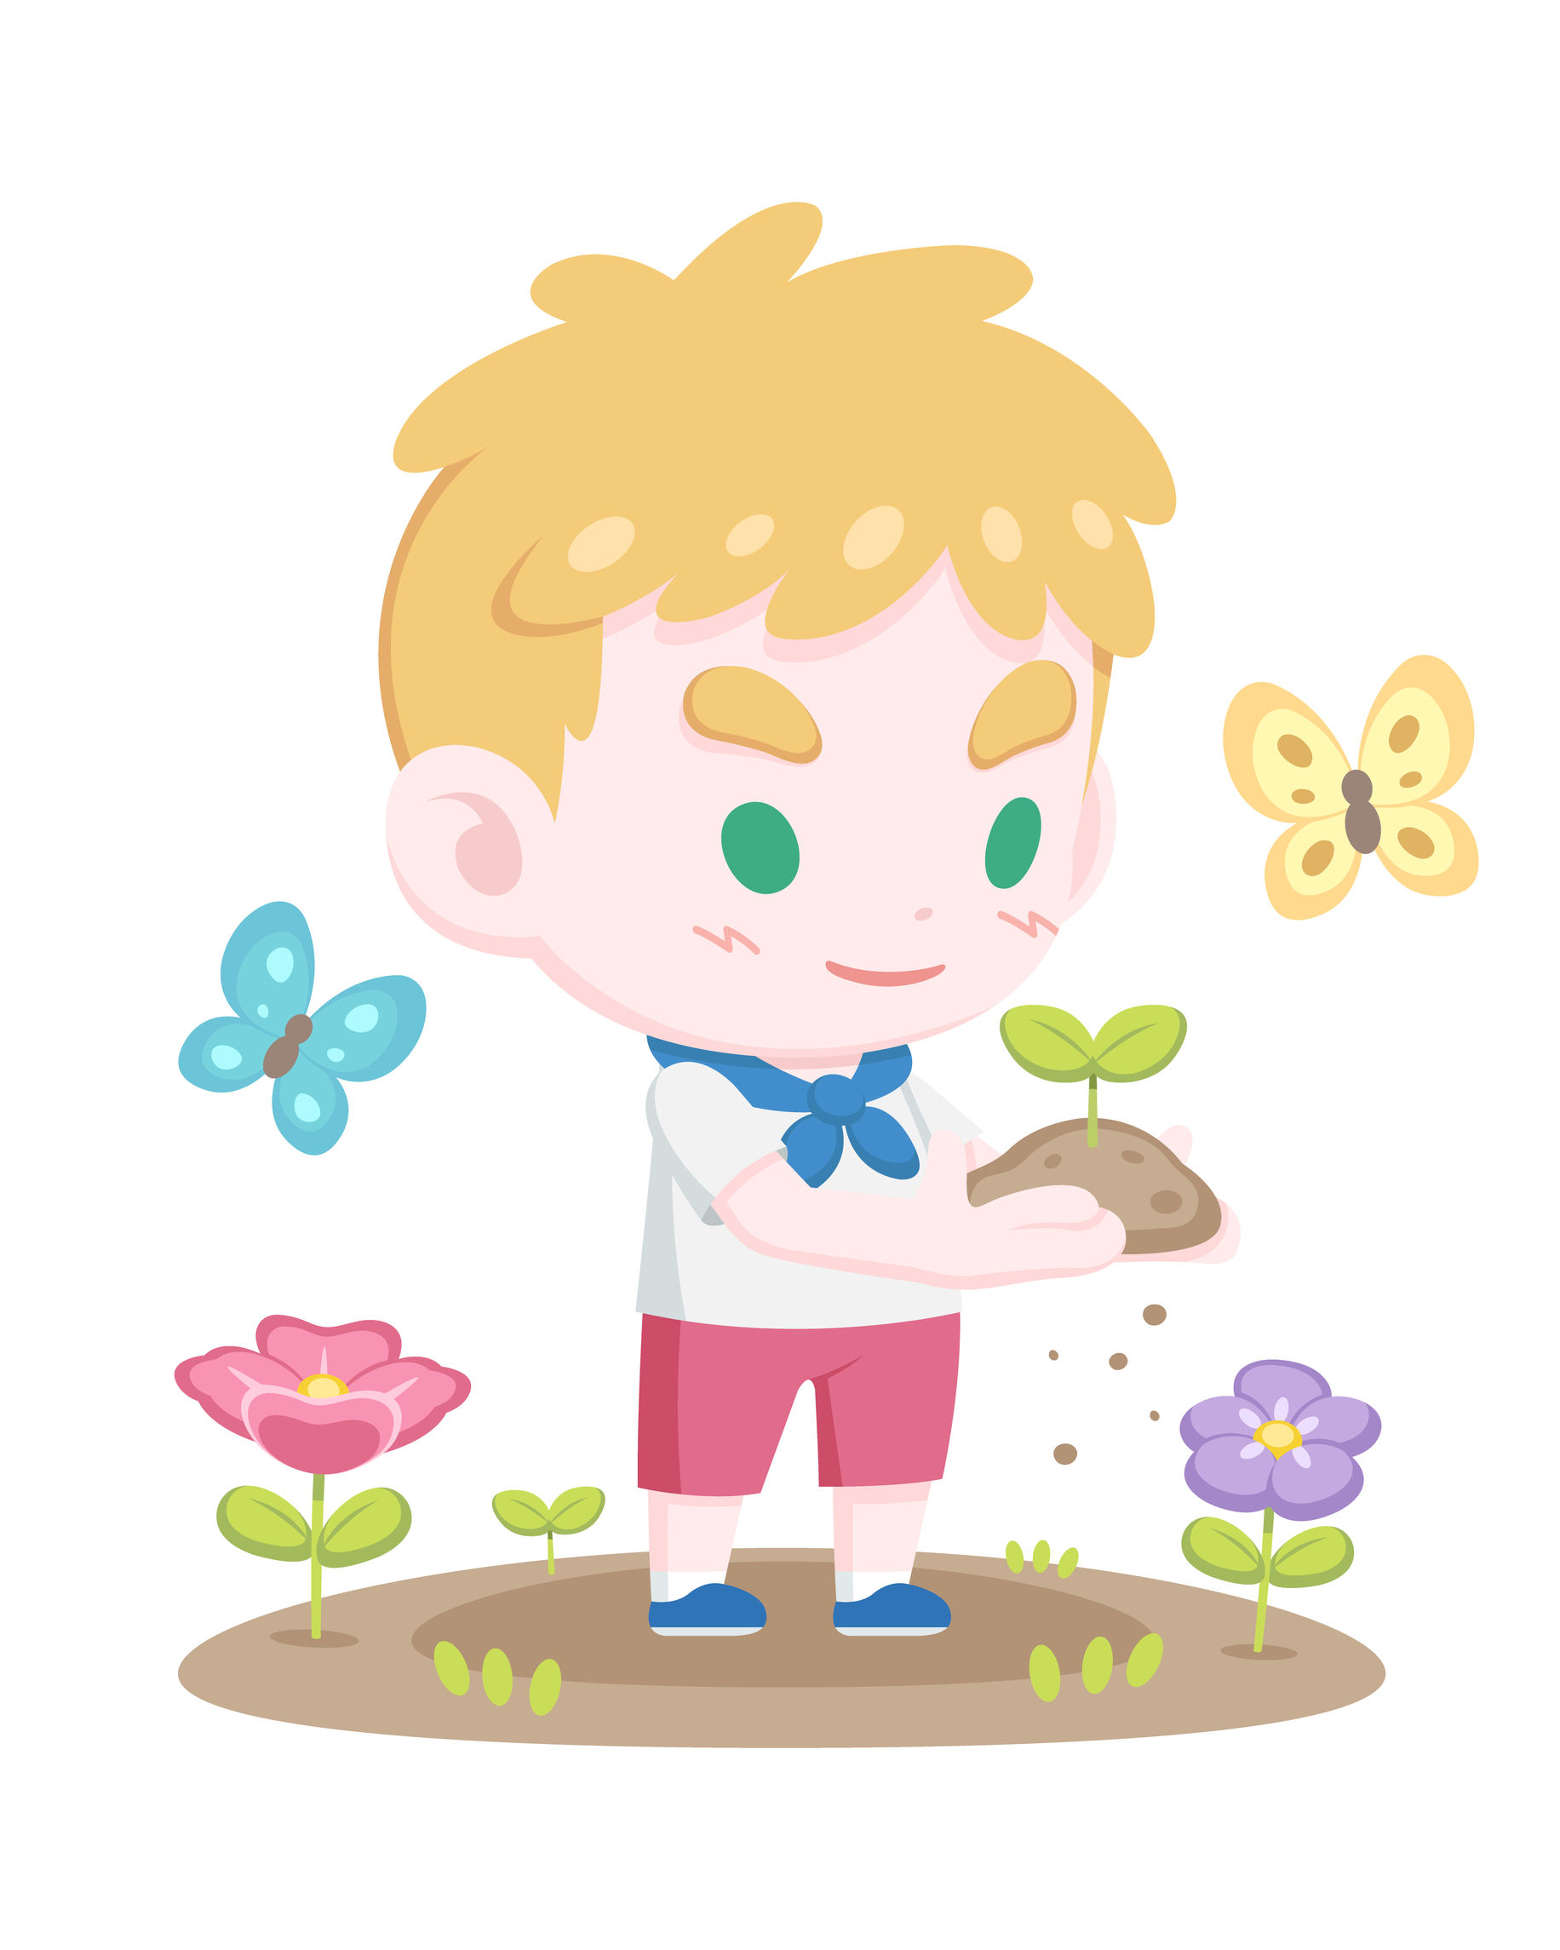
ลักษณะของโปรแกรมนันทนาการ
1. ผลดีของการจัดโปรแกรมนันทนาการ
- ส่งเสริมความรักในธรรมชาติและการอนุรักษ์
- เป็นศูนย์การเรียนรู้ทางธรรมชาติ สภาพดินฟ้าอากาศ
- ส่งเสริมการแสดงออก หรือการแสดงความสามารถ
- เป็นการผ่อนคลายอารมณ์ด้วยธรรมชาติ
- สร้างงานและส่งเสริมเศรษฐกิจให้กับท้องถิ่น

Slide 6
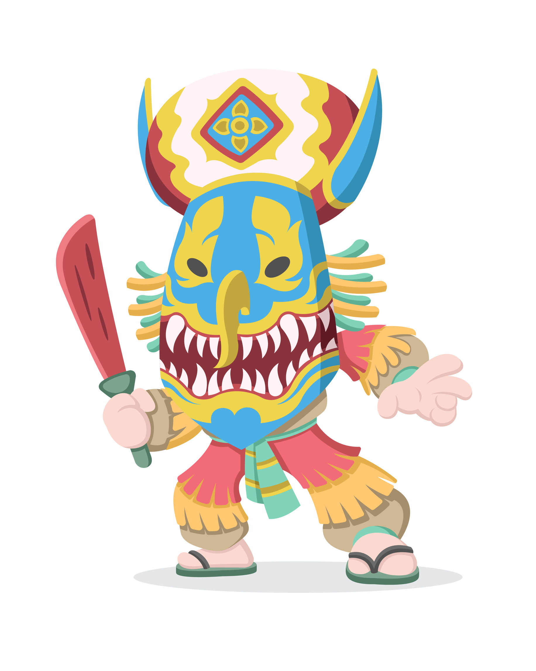
2. ปัจจัยที่ต้องคำนึงถึง
- บุคลากรผู้ควบคุมกิจกรรม
- ความพร้อมของโปรแกรมกิจกรรม
- สมาชิกที่เข้าร่วมกิจกรรม
- กิจกรรมต่าง ๆ ต้องยืดหยุ่นได้
- งบประมาณเพื่อการจัดกิจกรรมต่าง ๆ
- เหมาะกับโอกาส วัฒนธรรม และประเพณีของชุมชน

Slide 7
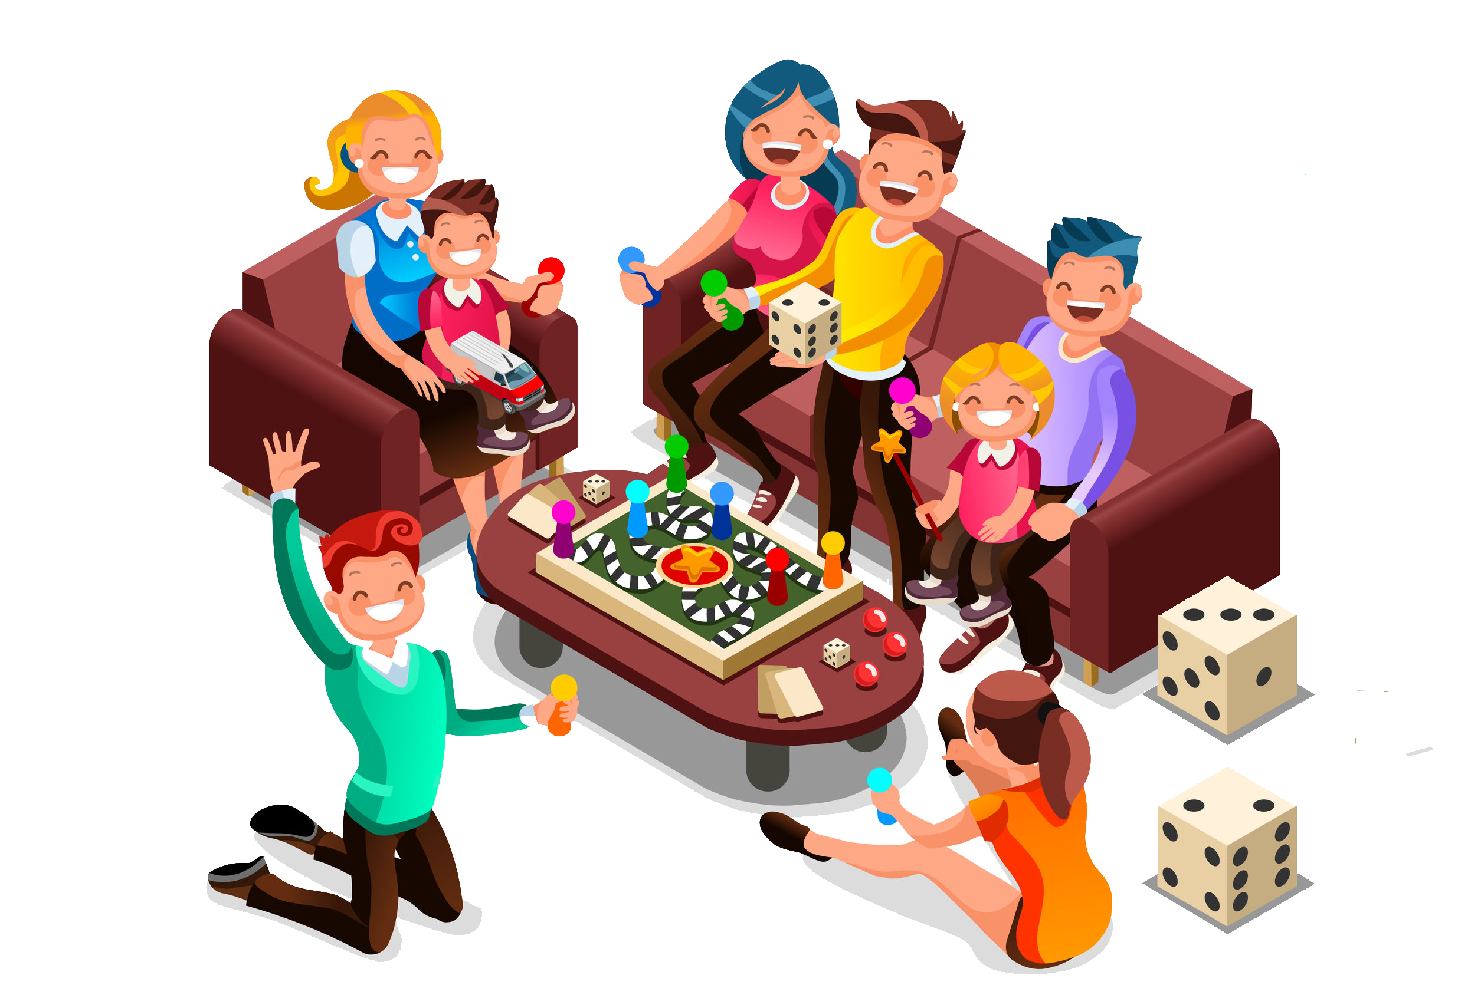
เกณฑ์ในการพิจารณาเลือกกิจกรรมโปรแกรมนันทนาการ
- เหมาะกับอายุ เพศ การศึกษา
- มีคุณค่าต่อการพัฒนาร่างกาย จิตใจ อารมณ์ สังคม
- แสดงถึงเอกลักษณ์ทางวัฒนธรรมและประเพณี
- เหมาะสมกับความสนใจและ ความต้องการ

Slide 8
- มีทักษะและประสบการณ์ในการจัดกิจกรรม
- เหมาะกับสภาพสังคม ความเป็นอยู่ สภาพภูมิอากาศ
- เหมาะกับฐานะทางเศรษฐกิจของชุมชน
- ใช้ทรัพยากรและบุคคลในท้องถิ่นอย่างเหมาะสม

Slide 9
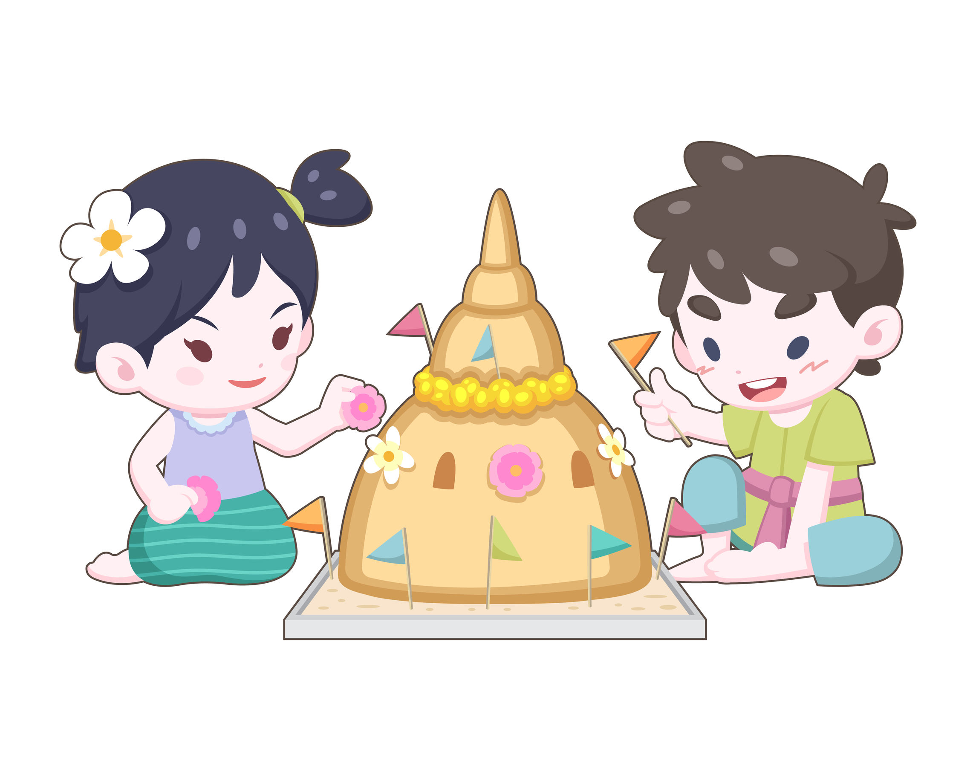
- เปิดโอกาสให้ชุมชนมีส่วนร่วมในการวางแผนกิจกรรม
- สร้างเสริมการใช้เวลาว่างให้เป็นประโยชน์
- สร้างเสริมความเป็นพลเมืองดีของสังคม
- สามารถประเมินผลได้

Slide 10
สิ่งอำนวยความสะดวกในการจัดบริการงานกิจกรรมนันทนาการ
“
”
1. แหล่งจัดนันทนาการ หมายถึง สถานที่จัดกิจกรรมนันทนาการที่เหมาะสม เพื่อให้สะดวกต่อการกำหนดรูปแบบกิจกรรม การจัดบุคลากร และการจัดเตรียมอุปกรณ์อำนวยความสะดวก

Slide 11
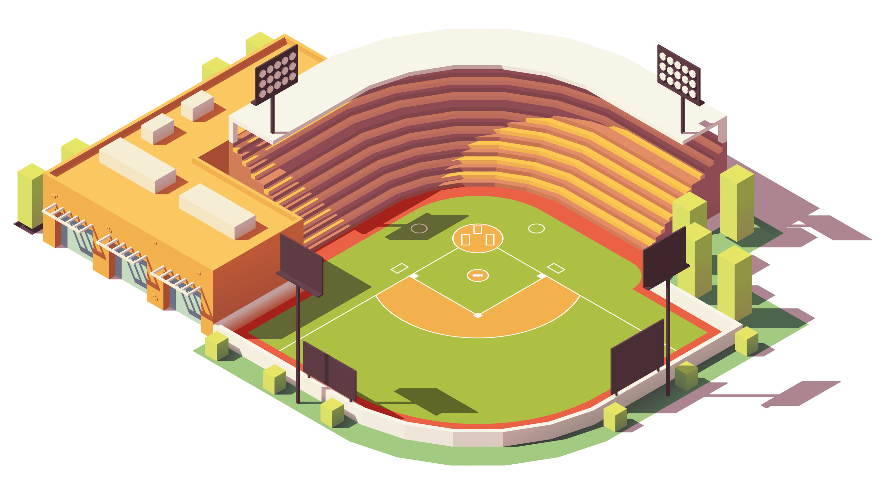
- แหล่งนันทนาการกลางแจ้ง เช่น สนามกีฬา ชายหาด ป่าไม้ สนามเด็กเล่น สระว่ายน้ำ สวนสุขภาพ

Slide 12
- แหล่งนันทนาการภายใน เช่น ห้องประชุม ห้องอาหาร โรงละคร ห้องสมุด โรงภาพยนตร์

Slide 13
แหล่งนันทนาการกลางแจ้ง แบ่งได้เป็น 6 ลักษณะ คือ
1. พื้นที่จำกัด หมายถึง พื้นที่ส่วนบุคคล เช่น ที่พักริมทะเล
2. พื้นที่นันทนาการทั่วไป เช่น อุทยานป่าไม้
3. พื้นที่สิ่งแวดล้อมธรรมชาติ เช่น อุทยานแห่งชาติ

Slide 14
4. พื้นที่ธรรมชาติเฉพาะ เช่น น้ำพุร้อน อุทยานหิน แนวปะการัง
5. พื้นที่โบราณ หมายถึง สถานที่โดดเดี่ยวปกคลุมด้วยธรรมชาติ
6. แหล่งวัฒนธรรม เช่น โบราณสถาน วัด อุทยานประวัติศาสตร์

Slide 15
2. อุปกรณ์อำนวยความสะดวก หมายถึง อุปกรณ์เพื่อการจัดบริการ
- อุปกรณ์ด้านการจัดสถานที่ เช่น แผนที่
- อุปกรณ์ด้านการจัดกิจกรรม เช่น อุปกรณ์กีฬา
- อุปกรณ์อำนวยความสะดวก เช่น โต๊ะ เก้าอี้
- อุปกรณ์ด้านความปลอดภัย เช่น อุปกรณ์ดับเพลิง
- อุปกรณ์ด้านการขนส่ง เช่น ยานพาหนะ

Slide 16
การจัดอุปกรณ์อำนวยความสะดวก
1. ใช้สถานที่อย่างเหมาะสม
2. วางแผนการจัดการอย่างมีระบบ
3. จัดสิ่งอำนวยความสะดวกที่มีมาตรฐาน
4. จัดงบประมาณอย่างเหมาะสม
5. วัสดุอุปกรณ์ที่ใช้สามารถเคลื่อนย้ายได้สะดวก
6. สามารถบริการได้อย่างทั่วถึงและพร้อมเพรียง
7. มีการดูแล ซ่อมแซม บำรุงวัสดุอุปกรณ์

Slide 17
ตัวอย่างเกมและเพลงนันทนาการ
1. เกมเตรียมความพร้อม
- เกมรหัสปรบมือ
- เกมปรบมือชุดใหญ่

Slide 18
ตัวอย่างเกมและเพลงนันทนาการ
2. เกมละลายพฤติกรรม
- เกมฝนตก
- เกมจุดศูนย์กลาง
- เกมคุณรักใคร
- เกมช่องว่างในหัวใจ

Slide 19
ตัวอย่างเกมและเพลงนันทนาการ
3. เกมเสริมสร้างทักษะชีวิต
- เกมพายุเฮอริเคน
- เกมเข้าแถว
- เกมผู้ชนะสิบทิศ
- เกม Yes / No / OK
- เกมเรียกชื่อ

Slide 20
ตัวอย่างเกมและเพลงนันทนาการ
4. เพลงสันทนาการ
- เนื้อเพลงสั้น ร้องง่าย เนื้อหาไม่หยาบคาย
- จังหวะและทำนองสนุกสนาน มีความหมาย ช่วยสร้างบรรยากาศ
- บางเพลงสามารถนำมาใช้ในการเล่นเกมได้
- เป็นเพลงที่ใช้นำเข้าสู่การอบรม ทำความรู้จัก สร้างความคุ้นเคย
- เป็นเพลงที่สร้างความสามัคคีในหมู่คณะ
- เป็นเพลงเสริมสร้างระเบียบ วินัย ความเคารพซึ่งกันและกัน

